Slide 1

Integracja ESB
Na przykładzie Mule CE
Notes:
1

Slide 2
Definiowanie usług REST
Cele
Umiejętność projektowania prostych usług zgodnie z REST
Umiejętność wykorzystania APIKit
Publikowanie usługi REST
Konsumowanie usług REST
Mule ESB
www.sages.com.pl
2
Notes:
2

Slide 3
Usługi REST
Bazuje na protokole HTTP
Nie potrzeba ekstra bibliotek żeby pracować z REST API
Duży poziom elastyczności w stosunku do usługi SOAP
Nie związany z żadną konkretną reprezentacją danych (XML, JSON)
3

Slide 4


Terminologia REST - zasób
Rzeczownik w liczbie mnogiej
W URL
Hierarchiczny
Placeholder dla klucza na końcu np. /countries/PL
4

Slide 5

Terminologia REST - metoda
Operacja wykonywana na zasobie
Jeden zasób może mieć wiele metod zdefiniowanych
Najczęściej wykorzystywane to GET, POST, PUT, PATCH, DELETE
5

Slide 6
Terminologia REST - metoda
Metoda | Opis dla kolekcji np. /cities | Opis dla elementu kolekcji np. /cities/1234
GET | Pobranie tablicy elementów zasobu | Pobranie konkretnego zasobu o identyfikatorze podanym w URL
POST | Wstawienie nowego elementu kolekcji | Nie dotyczy
PUT | Nie dotyczy | Aktualizacja wszystkich pól zasobu o identyfikatorze podanym w URL
PATCH | Nie dotyczy | Aktualizacja częściowa zasobu o identyfikatorze podanym w URL
DELETE | Nie zalecane. Usunięcie całego zasobu i jego zawartości | Usunięcie zasobu o identyfikatorze podanym w URL
6

Slide 7

Terminologia REST – HTTP status
Kod odpowiedzi zwracany do klienta
Rozróżniamy trzy główne grupy
2xx – sukces
4xx – błąd po stronie klienta
5xx – błąd po stronie serwera
https://www.restapitutorial.com/httpstatuscodes.html
https://http.cat
7

Slide 8

Terminologia REST – reprezentacja
W odpowiedzi dostajemy reprezentacje zasoby np. w JSON
Odpowiedź możemy dostać w wielu różnych reprezentacjach np. JSON, XML, HTML, etc.
Najpopularniejszy JSON
8

Slide 9


Definiowanie API
9

Slide 10
Raml 1.0
Definiowanie kontraktu API
W języku YAML (bazujący na tabulatorach)
Hierarchiczna struktura
10

Slide 11
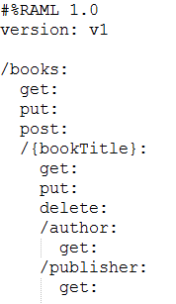
Raml 1.0 - Zasoby
Zasoby definiujemy hierarchicznie
Wyszczególniamy dostępne metody dla zasobów
{xyz} placeholder na identyfikator
11

Slide 12
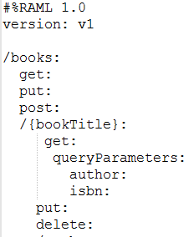
Raml 1.0 - Parametry
Parametry Query i URI
Możliwość przypisania prostego typu
Domyślnie String
Możliwość ustalenia wymagalności pola
Domyślnie wymagane
12

Slide 13
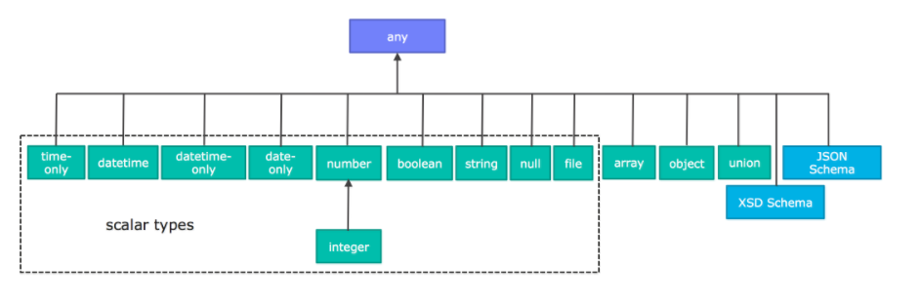
Raml 1.0 – Typ danych
13

Slide 14
APIKit
Narzędzie do budowania REST API
Wspiera tylko definicję w RAML 0.8 i 1.0
Edytor pliku RAML
Anypoint Platform (EE tylko!)
Design Center
API Manager
Anypoint Studio
14

Slide 15

APIKit - generator
Umieszczamy plik z raml w katalogu src/main/api
Generujemy przepływy Mule > Generate Flows from REST API
Główny przepływu
Przepływy prywatne dla każdego zasoby i metody
15

Slide 16
APIKit - generator
8 przepływów
/books – 3
/books/{titile} – 3
/books/{title}/author – 1
/books/{title}/publisher - 1
16

Slide 17
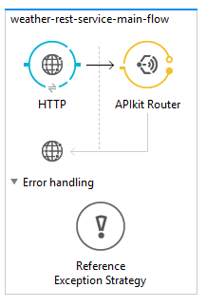
APIkit Router
Komponent routujący ruch do odpowiednich prywatnych przepływów
Walidacja wiadomości przychodzących
Odrzucanie komunikatów niezgodnych z plikiem raml.
Brak walidacji wiadomości zwracanych do klienta
17

Slide 18
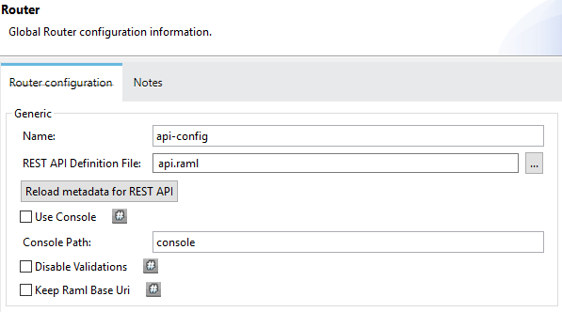
Konfiguracja Routera
Wskazanie na plik z kontraktem
Możliwość włączenia konsoli, walidacji
18

Slide 19
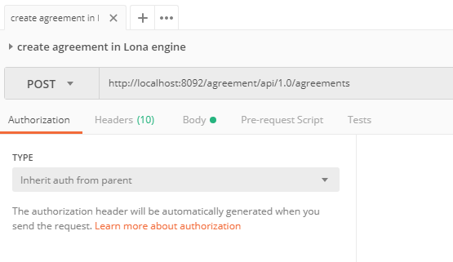
Testowanie usługi
Postman (standalone, wtyczka Chrome)
19

Slide 20
Warsztat
Utworzenie projektu z użyciem APIKit
20

Slide 21

Wywoływanie usługi REST
Komponent HTTP Request i HTTP Request Configuration
Konfiguracja ustawień URL
Path – ścieżka do zasobu
Method – metoda
21

Slide 22
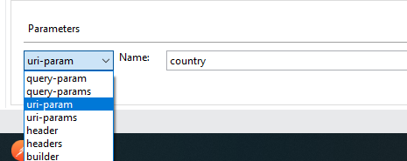
Wywoływanie usługi REST
Dodatkowe parametry definiujemy w sekcji Parameters:
Nagłówki,
Query oraz URI parametry
Wyrażenie MEL bądź ciąg znaków
22

Slide 23

Wywoływanie usługi REST
Metadane
Dostępne zasoby
Dostępne metody dla zasobów
Model danych
Konfigurowane w HTTP Request Configuration
Podpięcie definicji raml
23

Slide 24
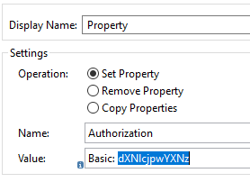
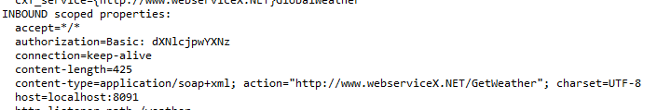
Uwierzytelnianie
24

Slide 25
Warsztat
Wywoływanie kilku operacji usługi REST
25

